Slide 1
PLANIFICACIÓN CLASES VIRTUALES Orientación SEMANA N°29 FECHA : 12 septiembre al 16 de octubre
Colegio Jean Piaget
Mi escuela, un lugar para aprender y crecer en un ambiente saludable

Slide 2
ASIGNATURA /CURSO | ORIENTACIÓN /TERCER AÑO BÁSICO
NOMBRE DEL PROFESOR/A | CONVIVENCIA ESCOLAR
EDUCADORA DIFERENCIAL
OBJETIVO DE APRENDIZAJE PRIORIZACIÓN NIVEL 1 | OA 5 Manifestar actitudes de solidaridad y respeto, que favorezcan la convivencia, como: utilizar formas de buen trato, actuar respetuosamente y compartir con los pares, evitar y rechazar toda forma de violencia y discriminación y respetar el derecho de todos a expresar opiniones y ser diferentes.
INDICADORES DE EVALUACIÓN PARA OA | Identifican las implicancias que tiene para las personas y para el grupo el no escuchar o respetar las ideas de otras personas.
CONTENIDO /HABILIDADES | Actitudes que favorezcan la convivencia escolar
OBJETIVO DE LA CLASE | Manifestar actitudes de solidaridad y respeto que favorezcan la convivencia.
EVALUACIÓN | Saca una foto a tu cuaderno con las respuestas del ticket de salida y envíalas a correo electrónico de tu profesor jefe.

Slide 3
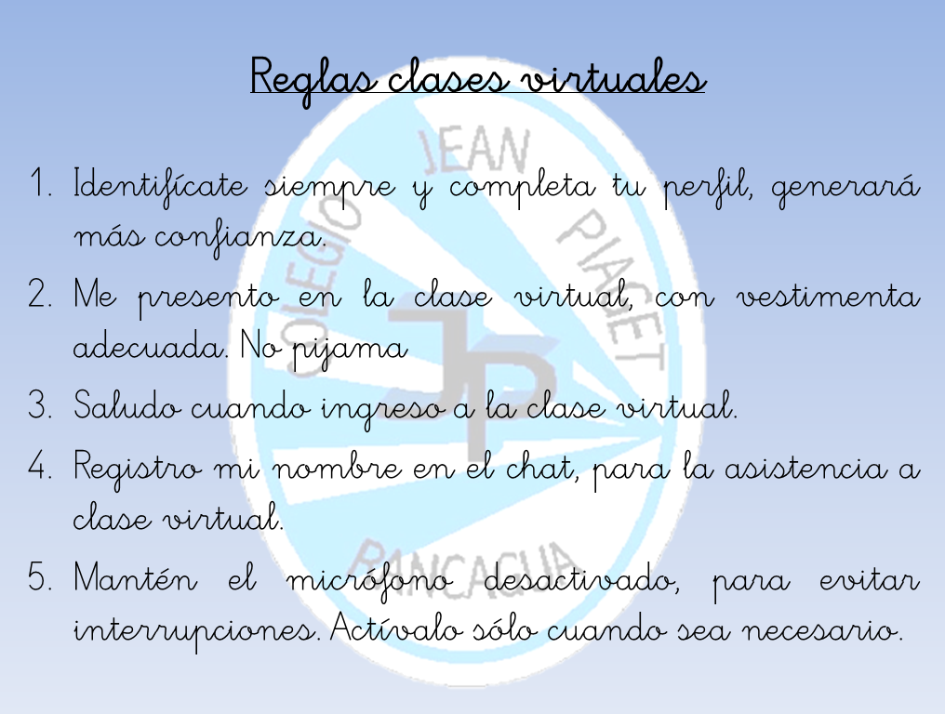
Sugerencia
De reglas virtuales. Puede usar otras

Slide 5
Importante:
Sugerencia para usar en sus presentaciones
*optativo
Cuándo esté la animación de un lápiz, significa que debes escribir en tu cuaderno
Cuándo esté esta animación de una cámara fotográfica, significa que debes mandar reporte sólo de esa actividad (una foto de la actividad)
Cuándo esté esta animación de un signo de pregunta, significa que debes pensar y analizar, sin escribir en tu cuaderno. Responder de forma oral.

Slide 6
REFLEXIÓN
Observa el siguiente video y comenta junto a compañeros y profesora qué aprendizaje pudiste aprender.
https://www.youtube.com/watch?v=4FGuJsuVbro

Slide 7
Inicio Activación Conocimientos Previos
¿Qué es la diversidad?, ¿por qué somos diferentes?

Slide 8
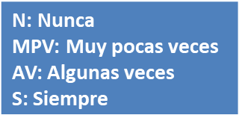
Pauta de autoevaluación (explique para qué sirve)
CONDUCTAS | N | MPV | AV | S
Ayudo a mis compañeros cuando lo necesitan
Invito a jugar y participar a compañeros nuevos o los de siempre
Sé tratar bien a mis compañeros (sin golpear, molestar, decir apodos, etc)
Respeto las diferencias en cuanto a religión, etnia, nacionalidad.
Respeto el derecho de todos a expresar opiniones y ser diferente.
Evito y rechazo toda forma de violencia y discriminación
Promuevo la sana convivencia

Slide 9
Desarrollo de la clase
1.- Observa el siguiente video que te ayudará para el desarrollo de la clase.
https://www.youtube.com/watch?v=VEUgYrZOYR4&pbjreload=101

Slide 10
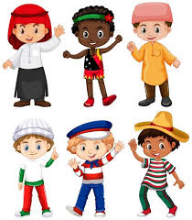
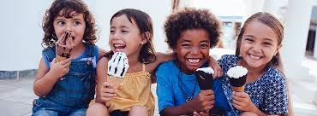
Desarrollo de la clase
2.- Observa las imágenes y comenta cuál es la diferencia entre los niños.

Slide 11
TICKET DE SALIDA
ASIGNATURA
SEMANA 29
CIERRE
Nombre: _______________________________________
INDICADORES DE EVALUACIÓN PARA EL OA
Identifican las implicancias que tiene para las personas y para el grupo el no escuchar o respetar las ideas de otras personas.
1.- ¿Qué es la diversidad?
2.- ¿Por qué es importante respetar las diferencias ?
3.- ¿Es bueno que todos seamos diferentes, por qué?
Enviar fotografía de este ticket de salida al:
Correo: de profesora jefe
Celular:

